Slide 1

“Прогнозирование индивидуальной образовательной траектории по открытым данным социальных сетей”

Slide 2
Цель проекта
Классифицировать пользователей с помощью использования открытых пользовательских данных социальной сети ВКонтакте.

Slide 3
Статистика смены факультетов в процессе обучения
Общее количество поступивших
Длительность обучения

Slide 4

Способы реализации:
Собрать и проанализировать открытые данные о пользователях в социальной сети ВКонтакте в возрасте от 16 до 18 лет
Кластеризовать собранные данные с помощью нейронной сети
Визуализировать полученные данные

Slide 5
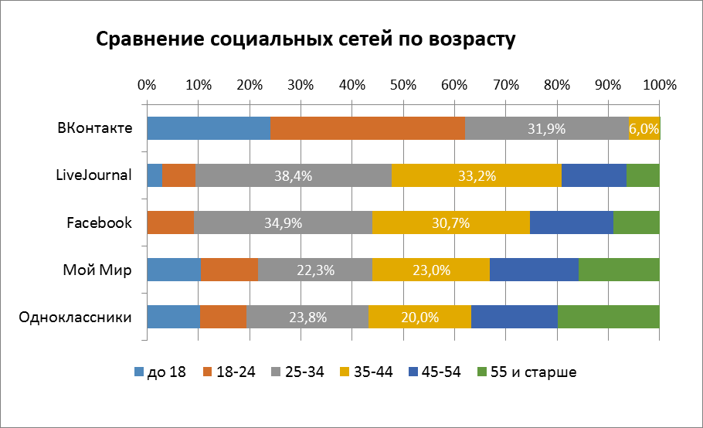
Выбор источника данных

Slide 6

Анализируемая информация:
Общая информация страницы пользователя
Подписки на сообщества определенной тематической категории
Активность пользователя в данной тематической группе в виде одобрения(«лайков») к публикациям в сообществах

Slide 7
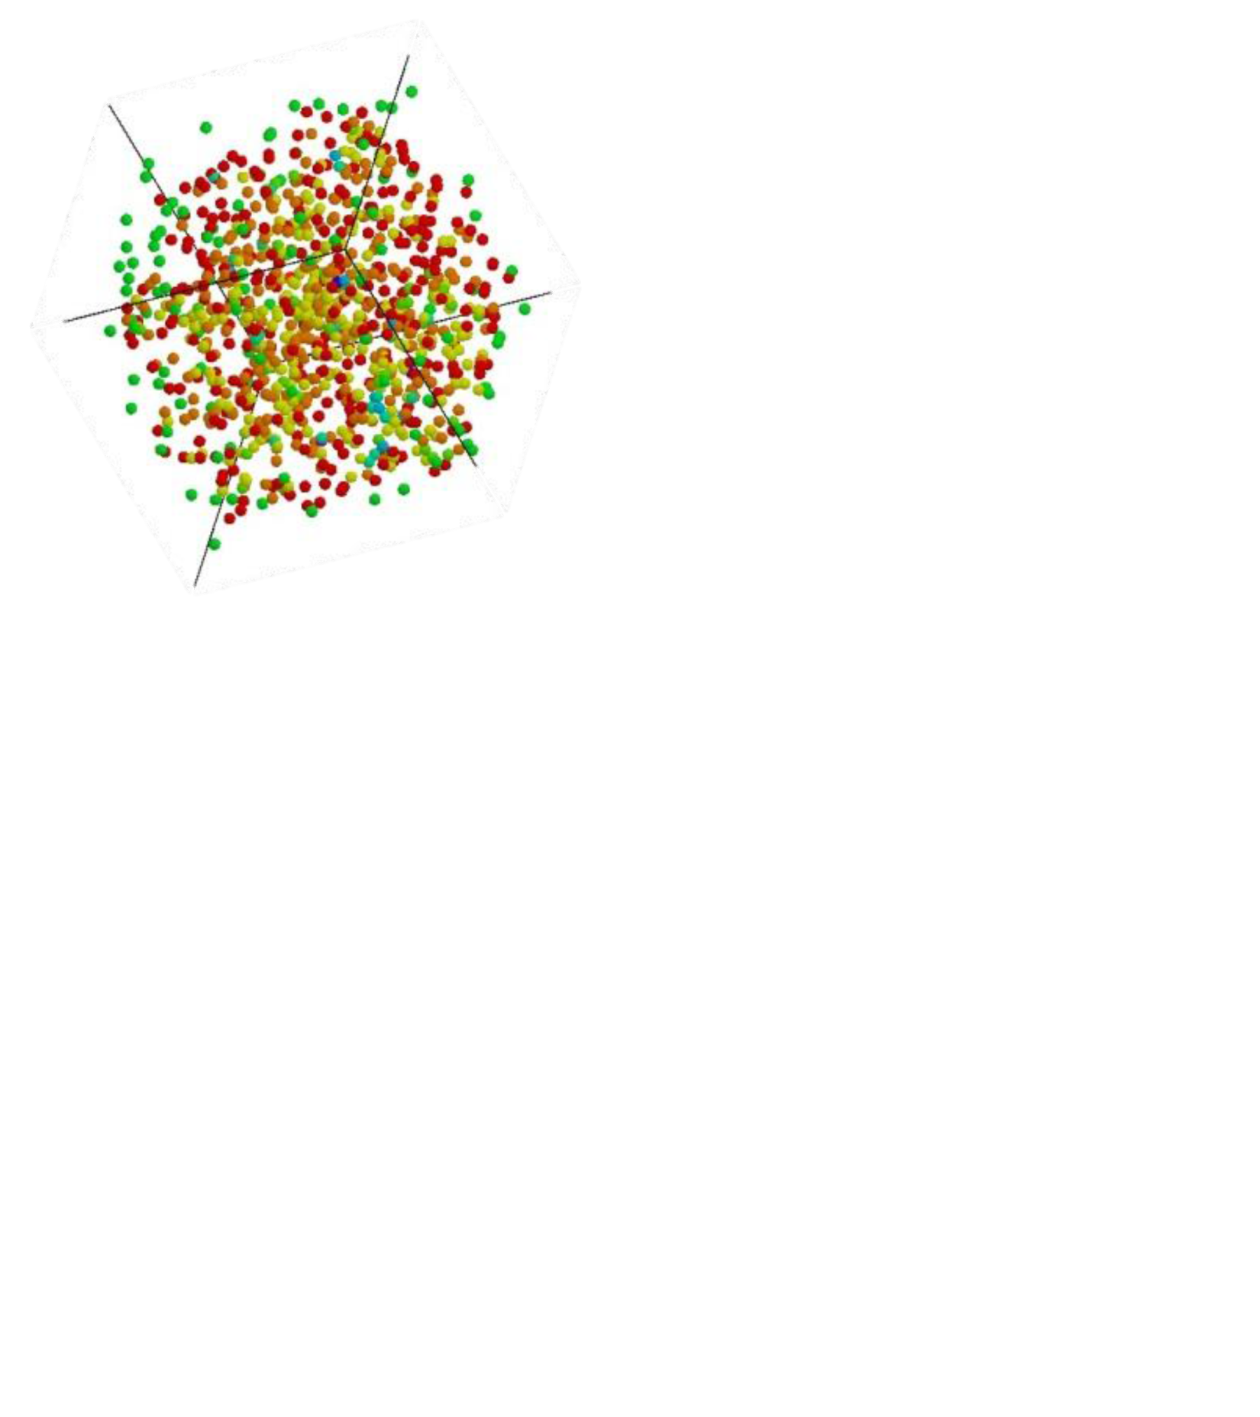
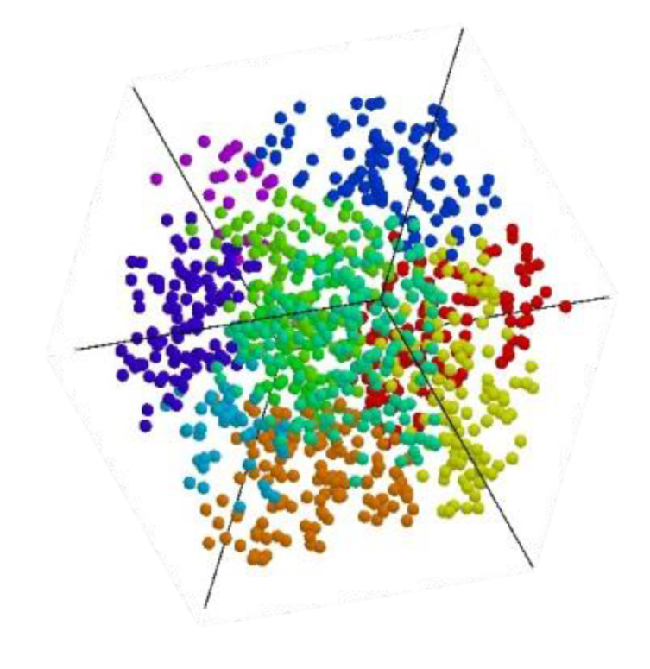
Кластеризация
Кластер - группа объектов, имеющих общие свойства
Кластеризация - разбиение совокупности объектов на кластеры
Задача кластеризации - сводится к определению «сгущений точек»

Slide 8
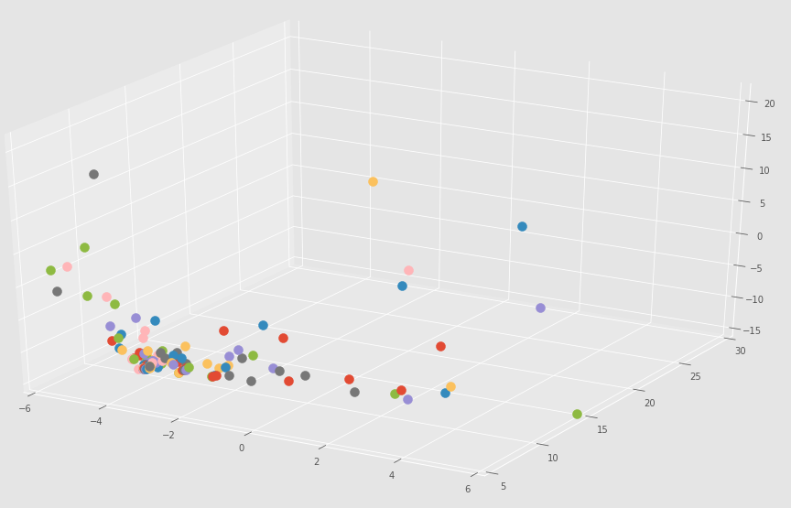
Результат кластеризации собранных данных
Экономика
Филология
Естествознание
История
Компьютерные науки
Искусство
Инженерия
Иностранные языки
Фк и спорт
Трёхмерная модель распределения абитуриентов

Slide 9

Проблематика в реализации проекта:
Закрытые для просмотра профили ( в среднем 30% пользователей)
До 50% абитуриентов, анализируемых нами, выбирают среднетехнические учебные заведения
Около 5-7% пользователей указывают на странице «ложную» информацию о возрастной категории

Slide 10

Спасибо за
внимание

